Slide 1
モンテカルロ法によるミニ囲碁
09-1-037-0193
増井拓視
情報理論工学研究所

Slide 2
目次
囲碁について
二人零和有限確定完全情報ゲーム
研究内容
結果・結論
今後の課題
参考文献

Slide 3
囲碁について
二人零和有限確定完全情報ゲーム
地の多少で勝敗を判定

Slide 4
二人零和有限確定完全情報ゲーム
零和：勝敗の合計が常に0
有限：そのゲームにおける可能な手の組み合わせが有限
確定：プレイヤーの着手以外に偶然がゲームに影響を与えるといった事が無い
完全情報ゲーム：各プレイヤーがこれまでに行った選択についてすべての情報を完全に知ることができる

Slide 5
囲碁のルール
周りを別の石で囲めばその石を取ることができる
地を多く取った方の勝ち
呼吸点が無くなる所には打てない
一手前と同じ状況になる所へは打てない

Slide 6
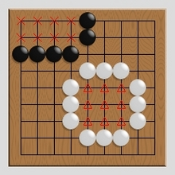
地
自分が持っている陣地
基本的に囲っている場所

Slide 7
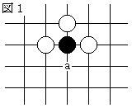
呼吸点
石が連続して繋がる事が出来る場所
呼吸点が無い場所、置いた場合その石に呼吸点が無くなる場所には打てない

Slide 8
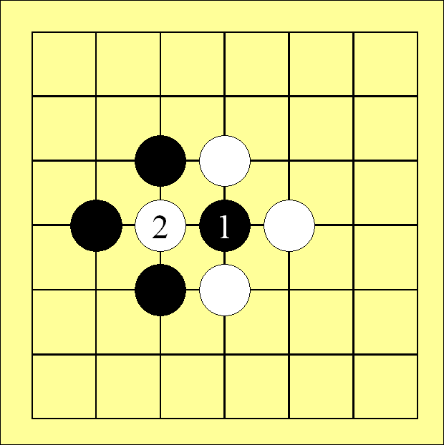
コウ
一手前と同じ状況の盤面になってはいけないので一度別の場所に打たなければならない

Slide 9
二人零和有限確定完全情報ゲームに対する手法
先読みと局面の評価値
数手先の局面まで先読み
先読み手数に応じて処理時間が非常に長くなる場合がある
定石・対戦データベース
定石をデータベース化し、有効な局面があればそれに従って打つ
データベースが存在しない手には使用できない

Slide 10
5×5路盤囲碁の完全解析について
5路盤を用いた囲碁については完全解析が完了しており、黒の25目勝ちという結果となる
モンテカルロ法のみを用いて完全解析の結果とどのような違いがでるか検証する

Slide 11
モンテカルロ法
昨今の囲碁プログラムにて勢いのある手法
乱数を用いてランダム配置し終局まで対局、それを複数回繰り返し一番勝率の高い手を選択する

Slide 12
ミニ囲碁のAI
モンテカルロ法のみを使用
自殺手の判定
コウの判定
勝敗判定

Slide 13
結果・考察
ランダムCPUとの対戦を100回行った結果
83勝17敗 平均5目勝ちとなった
完全解析との違いについては勝敗判定にあると考えられる

Slide 14
今後の課題
勝利判定等の調整
データベースや評価値等の参照による手法の組み合わせを行うことにより勝率を上げる

Slide 15
参考文献
ハウコレ、写真付きで解説！「地」ってなに？囲碁の対局の流れ（前半の打ち方）、http://howcollect.jp/article/881
とりあえず遊ぶための囲碁ルール(基礎)、http://www.geocities.co.jp/Playtown-King/9806/igo/igo01.html
石の生死を見分けよう - 棋聖戦 : 囲碁将棋 : YOMIURI ONLINE（読売新聞）、http://kisei.yomiuri.co.jp/column/shinan_igoamigo/02.htm

